Slide 1
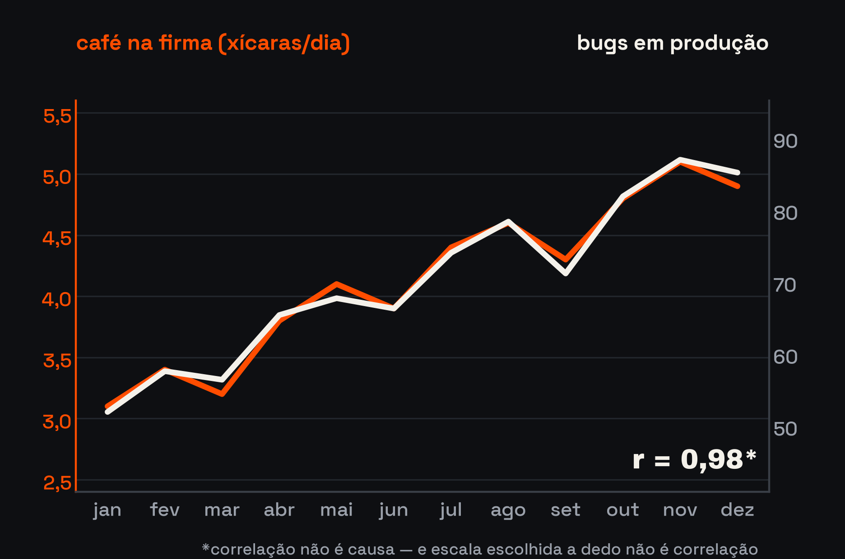

EIXO TORTO — CRIME 02
Dois eixos provam qualquer tese
Cada série com seu eixo, cada eixo com a escala escolhida a dedo — e qualquer dupla de curvas “combina”.
→ Comenta o pior eixo duplo que você já viu num dashboard.
Richard Guilherme · ciência de dados & risco de crédito

